Slide 1
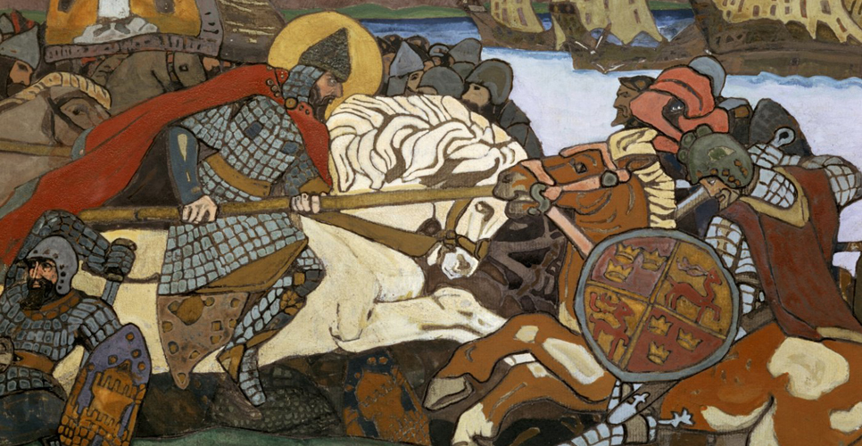
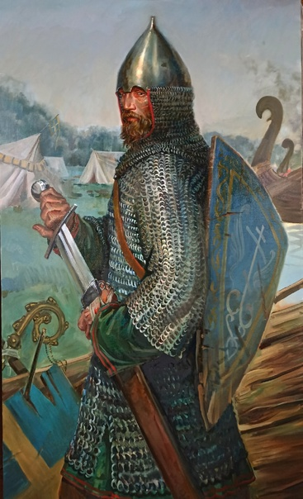
Яков Полочанин

Slide 2
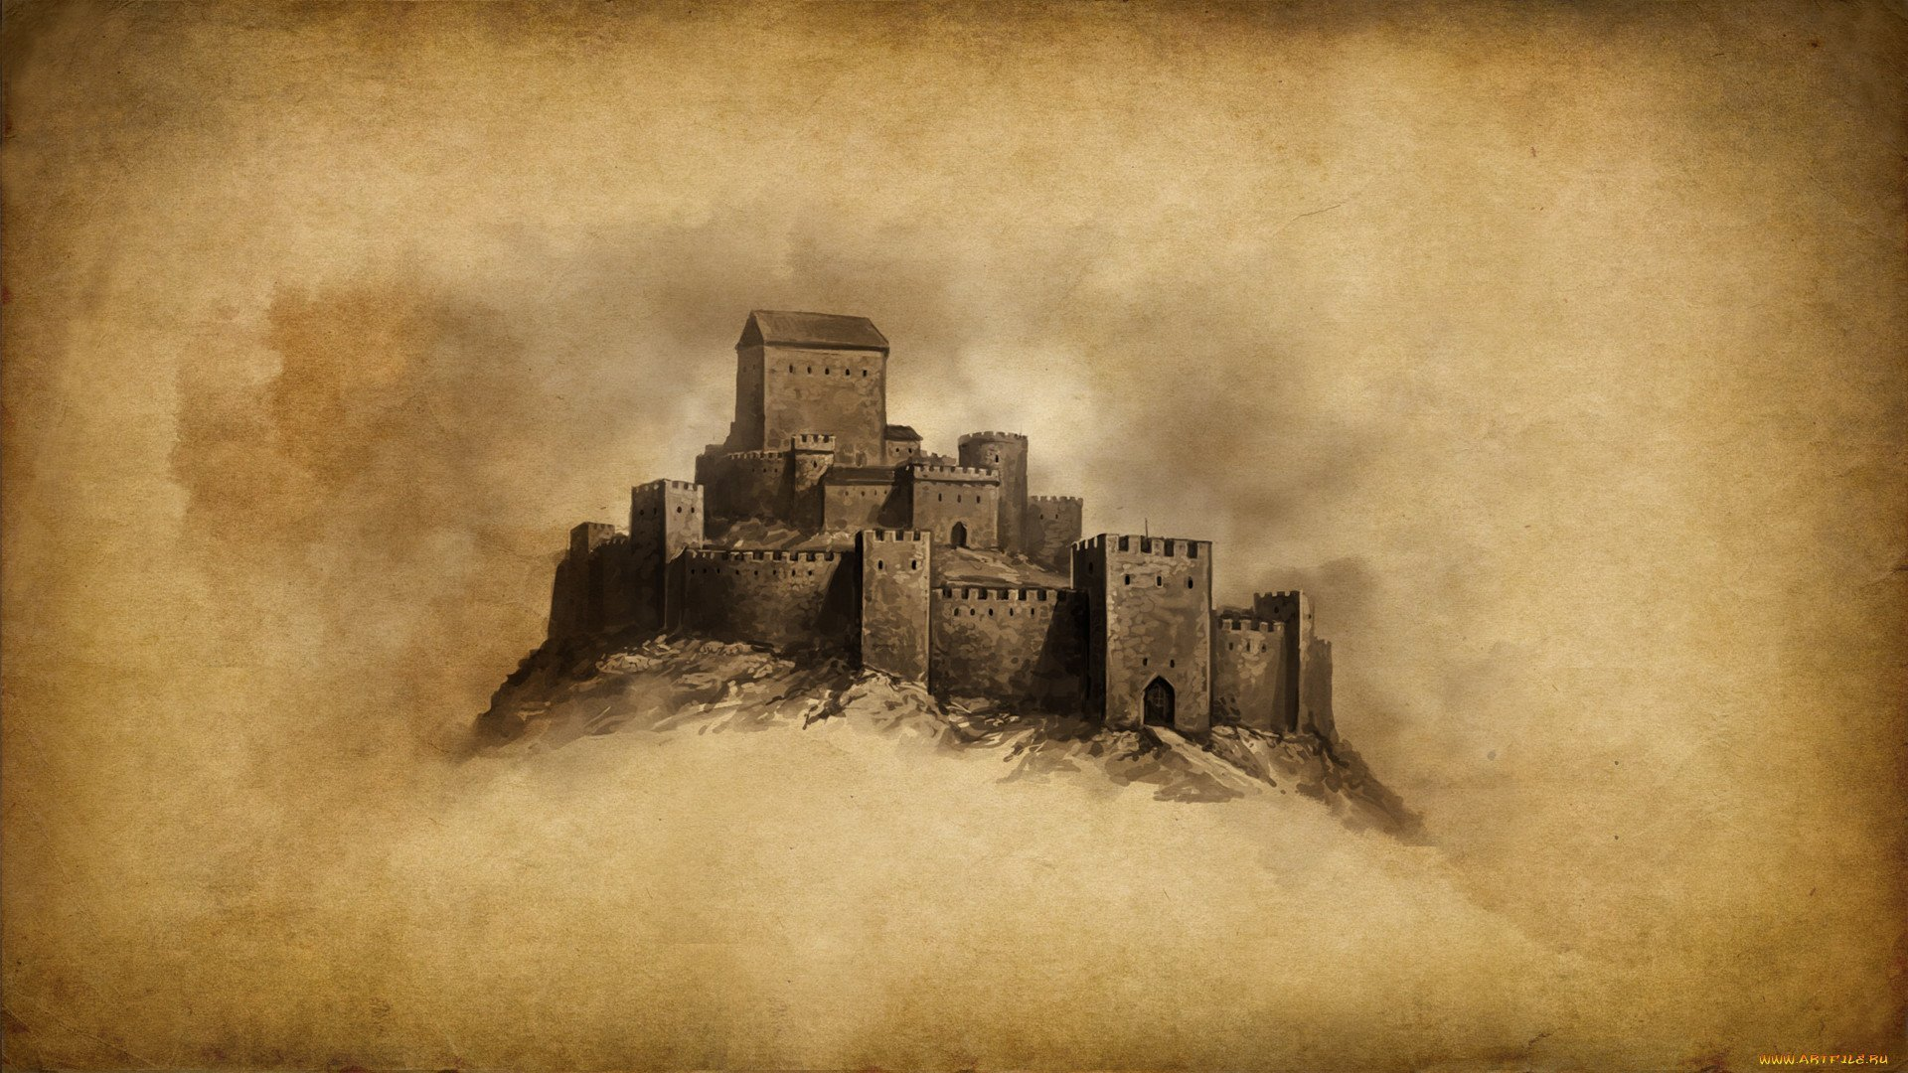
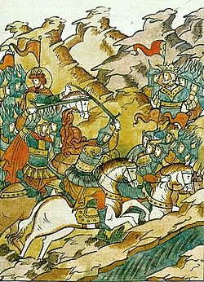
Участие в Невской Битве
Яков (Иаков) Полочанин, в качестве ловчего Новгородского князя Александра Ярославича (Невского) принимал участие в битве со шведами (1240 г.); отважно сражаясь, Яков
"наеха на полк с мечем и мужествовав крепко, и похвали его князь".
Летопись упоминает его в числе шести храбрейших воинов дружины Александра Невского.

Slide 3
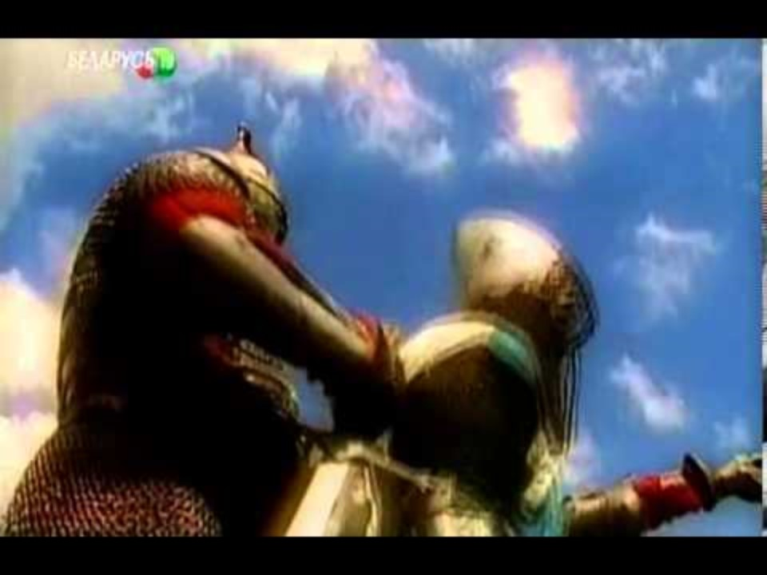
Невская битва. Яков Полочанин.
Краткий пересказ событий.
«Кликабельно»

Slide 4
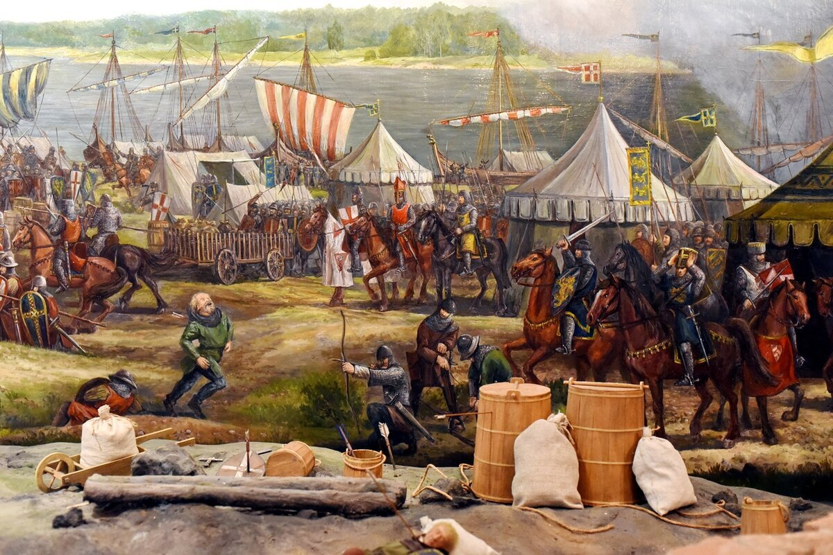
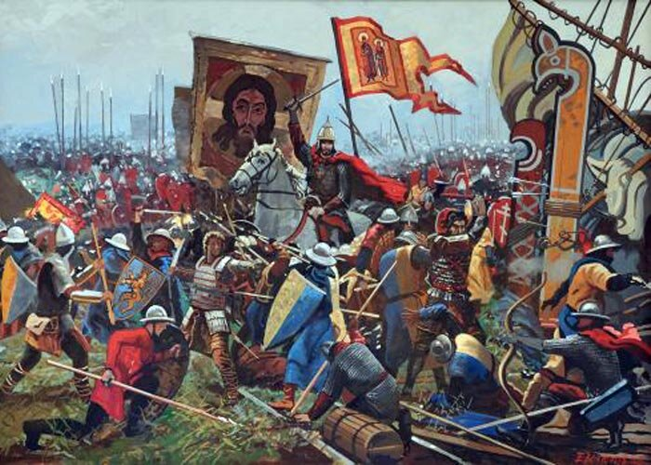
Описание битвы Николаем Карамзиным
Вот описание той битвы Н. Карамзиным: «Александр собственным копием возложил печать на лице Биргера. Витязь российский Гавриил Олексич гнал принца, его сына, до самой ладьи, упал с конем в воду, вышел невредимым и бодро сразился с воеводою шведским. Новгородец Сбыслав Якунович с одним топором вломился в середину неприятелей; другой, именем Миша, с отрядом пехоты истребил шнеки их или суда. Княжий ловчий Яков Полочанин (наличие в свите Александра выходцев из Полоцкой земли, возможно, объясняется тем, что он был женат на дочери полоцкого князя), предводительствуя горстию смелых, ударил на целый полк и заслужил отменное благоволение Александра, который везде был сам и все видел. Ратмир, верный слуга князя, не уступал никому в храбрости: бился пеший, ослабел от ран и пал мертвым, к общему сожалению наших. Еще стоял златоверхий шатер Биргеров: отрок Александров, Савва, подсек его столп, шатер упал, и россияне возгласили победу. Темная ночь спасла отстатки шведов».

Slide 5
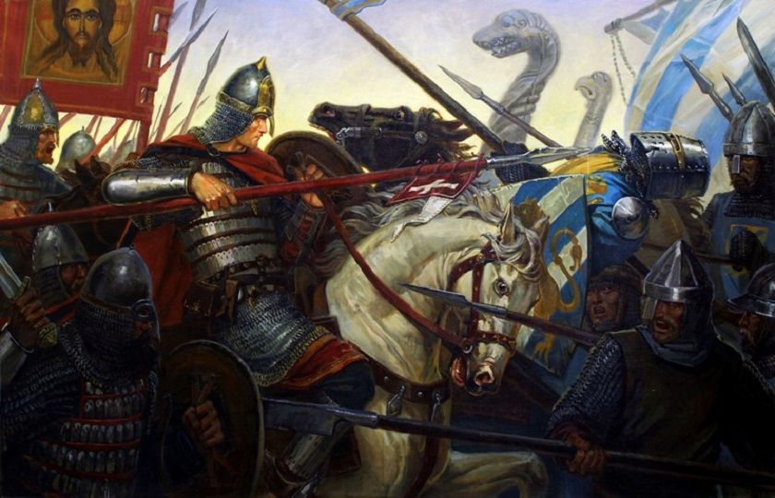
Строчки про Якова с «Наўгародскага
першага летапісу»
«Мужествовав крепко» —
Колькі ў гэтым сказе!
«Мужествовав крепко» —
Хіба лепей скажаш?
...Чуеш,
як па лёдзе
Капыты малоцяць?
Бачыш, той вунь,
смелы,
З сінімі вачамі,
Родам з Русі Белай,
Якаў.
Палачанін.
У баях,
на ловах,
Як мядзведзь,
ён дужы,
На пірах князёвых
He гаворыць дужа.
Па крывавым лёдзе
Капыты малоцяць.
На гарачым лёдзе
Смерч мячоў і дзідаў...
Колькі не народзяць
Хлопцаў маладзіцы!
Летапісец рупны —
Сведка дзён крывавых.
...Летапісцы скупа
Раздавалі славу.
Алесь Пісьмянкоў

Slide 6
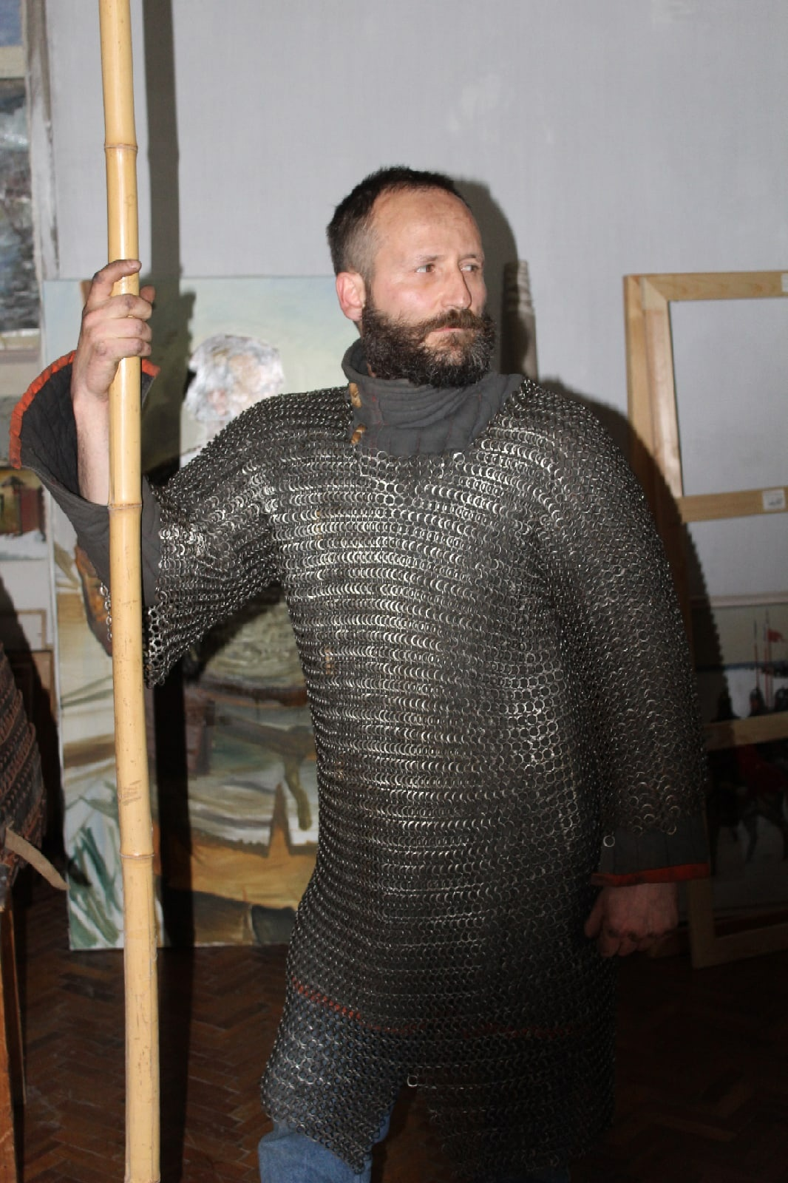

Жители Полоцка воссоздают образ Якова

